Slide 1
Veri Madenciliği Dönem Ödevi
Crime Hotspot Analysis
Hazırlayanlar: Şükrü Kaan Özcan - 24023650 Selin Özkan - 24023652

Slide 2
📚 İçindekiler
1. Veri Seti Tanıtımı
2. En Sık Görülen Suç Türleri
3. Zaman Analizi (Yıl, Ay, Gün, Saat)
4. Bölge ve Mağdur Bilgileri
5. Korelasyon ve Anomali Tespiti
6. Harita Görselleştirmesi
7. Regresyon Analizi (Linear Regression)
8. Sınıflandırma Modeli (Random Forest)
9.Genel Bakış

Slide 3


📊 Veri Seti Özeti
📦 Kullandığımız Python Kütüphaneleri
pandas | Veri okuma, işleme ve analiz için kullanıldı.
numpy | Sayısal işlemler ve veri dizileri için kullanıldı.
matplotlib | Grafik ve görselleştirme için temel kütüphane.
seaborn | Gelişmiş ve estetik grafikler için.
sklearn | Makine öğrenmesi (RandomForest, LinearRegression, IsolationForest).
folium | Harita üzerinde suç noktalarını göstermek için kullanıldı.
datetime | Tarih ve saat işlemleri için.

Slide 4


Slide 5
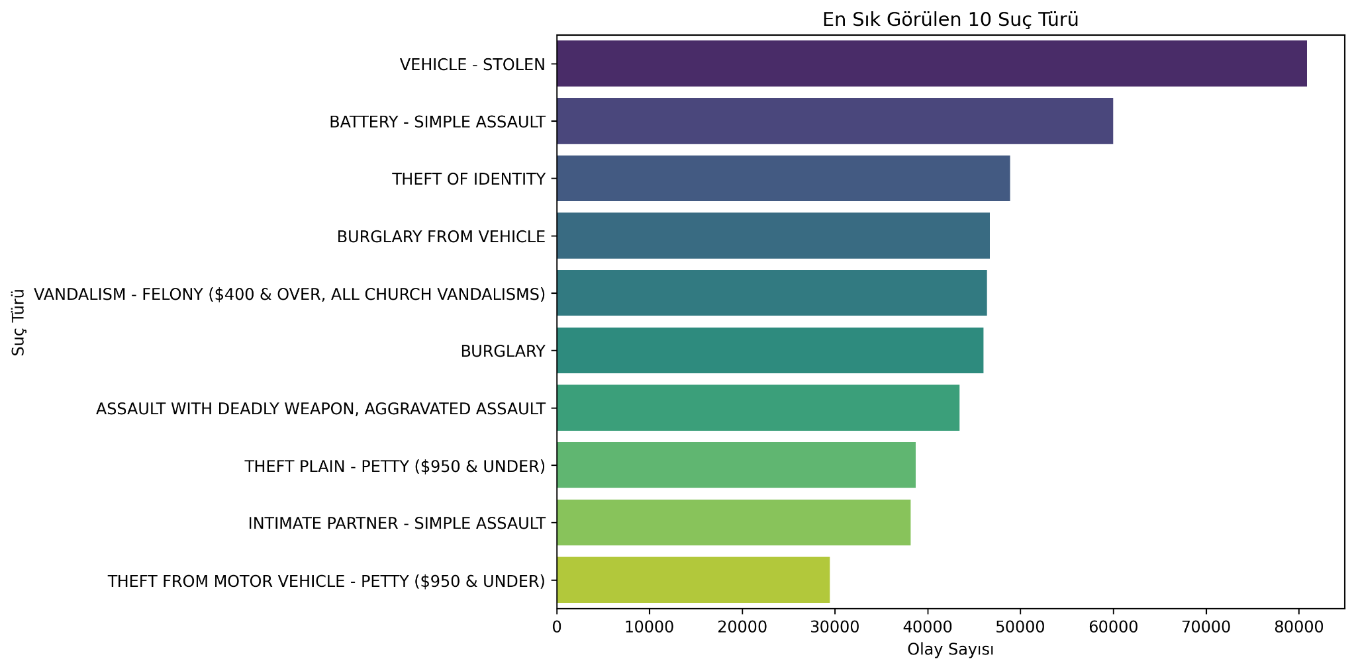
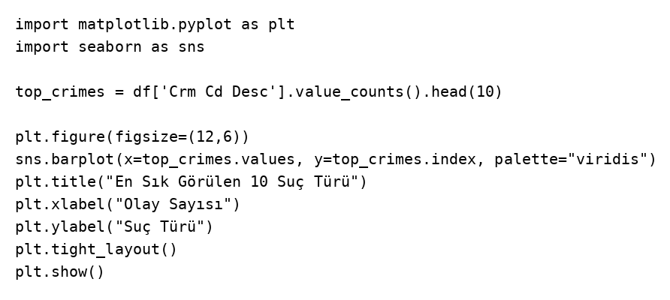
📊 En Sık Görülen Suç Türleri – Barplot
✦ Araç hırsızlığı ve basit saldırılar en sık karşılaşılan suç türleridir.

Slide 6
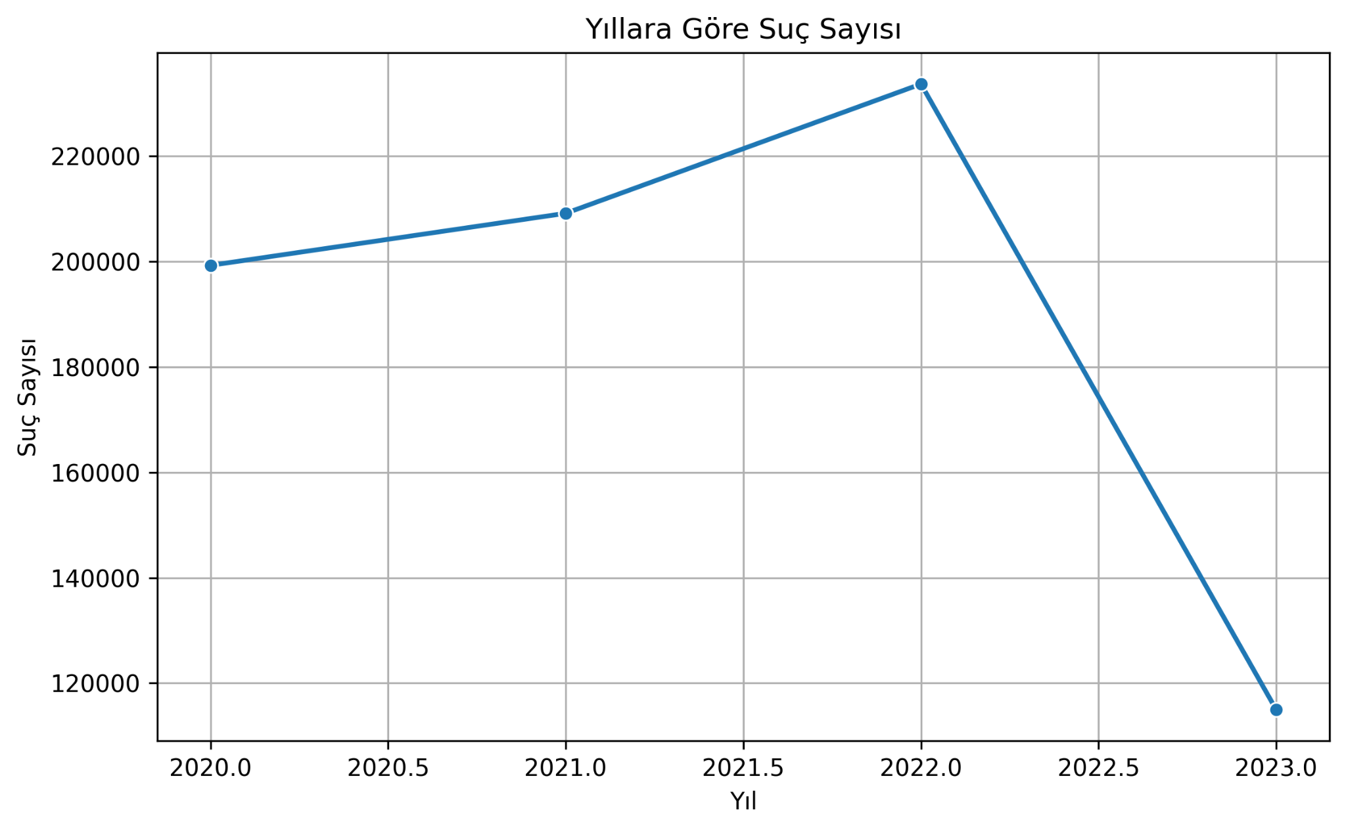
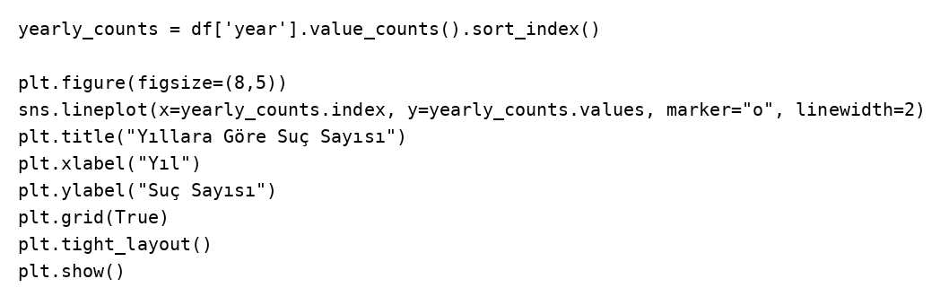
📈 Yıllara Göre Suç Sayısı Analizi
✦ 2022 yılında suç sayısı zirve yapmış, 2023'te düşüş gözlemlenmiştir.

Slide 7
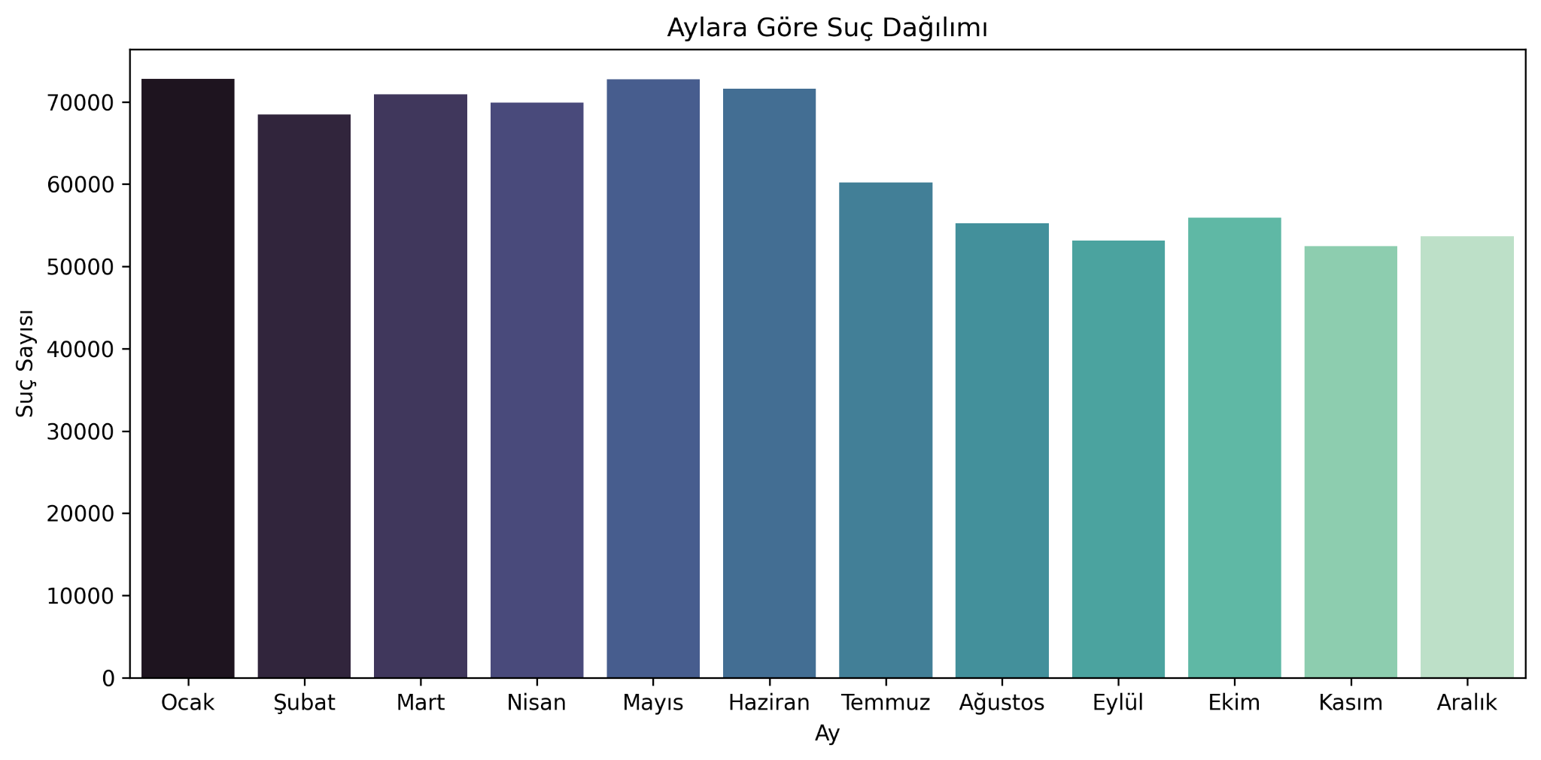
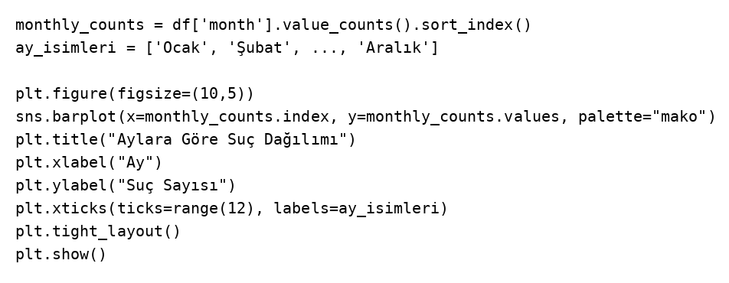
📅 Aylara Göre Suç Dağılımı
✦ Ocak ve Mayıs aylarında suç oranları yüksektir.

Slide 8
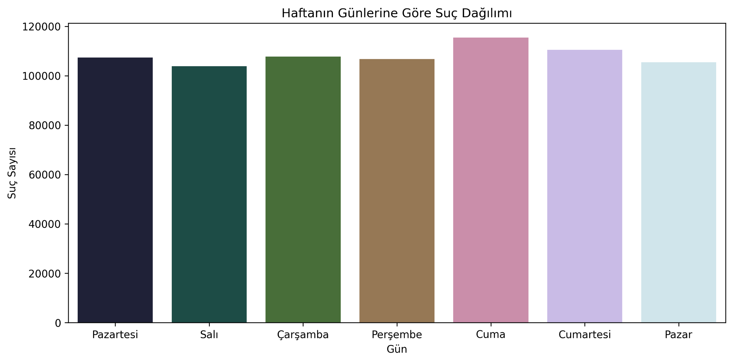
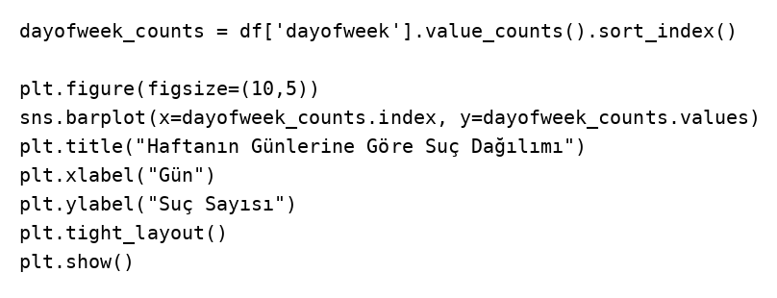
📆 Haftanın Günlerine Göre Suç Dağılımı
✦ Cuma günü suç oranı zirvededir.

Slide 9
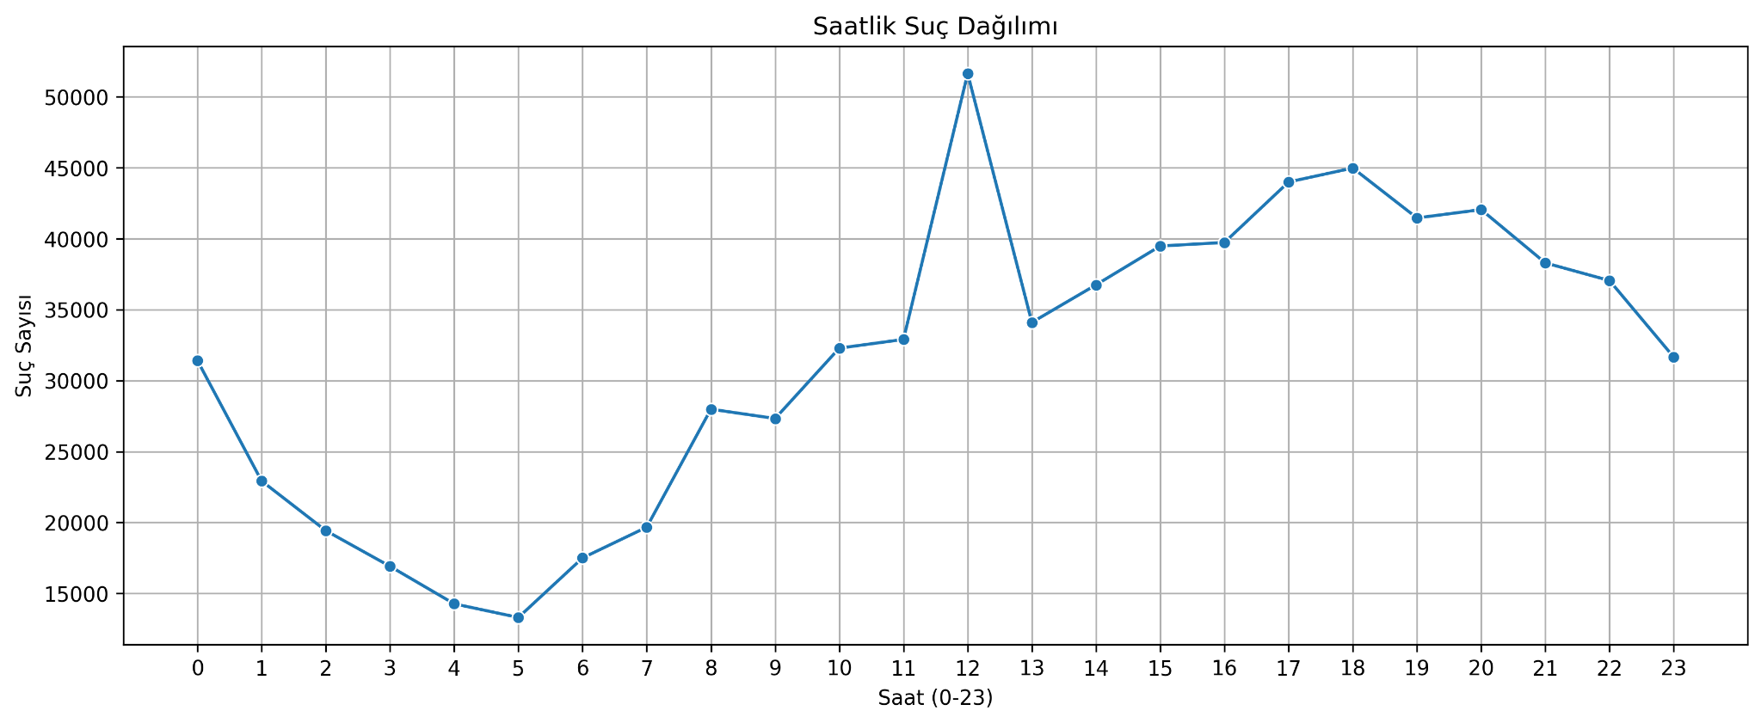
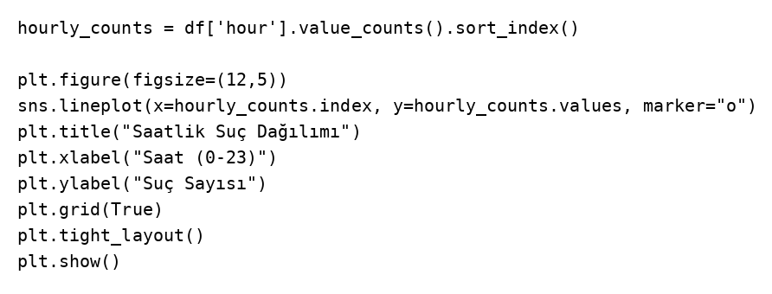
🕒 Saatlik Suç Yoğunluğu
✦ Öğle saatlerinde (özellikle 12:00) suç oranı zirve yapmaktadır.

Slide 10
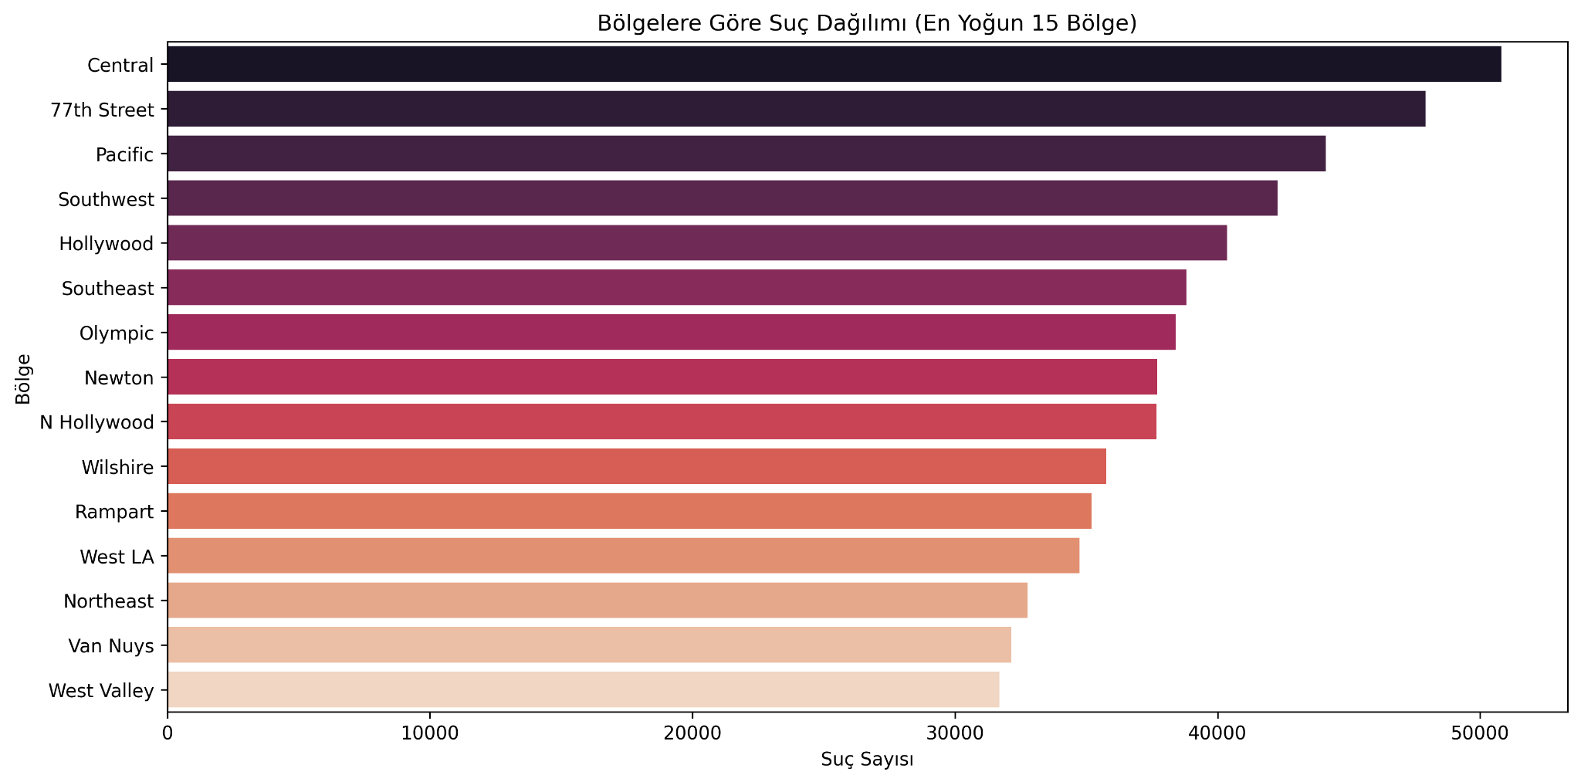
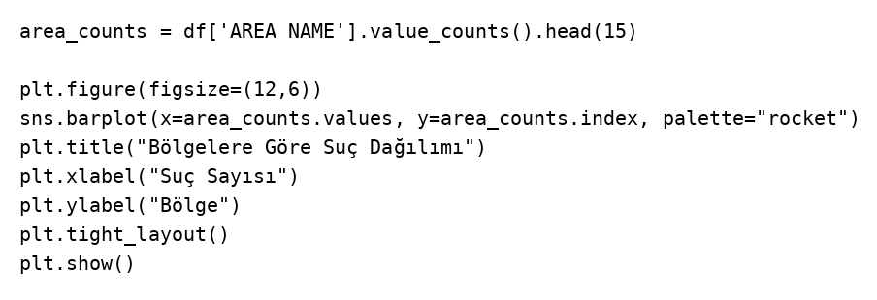
🗺️ Bölgelere Göre Suç Dağılımı
✦ Merkez bölgeler suç yoğunluğunun en fazla olduğu alanlardır.

Slide 11
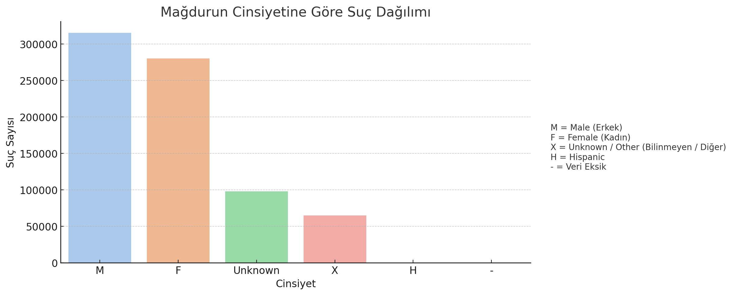
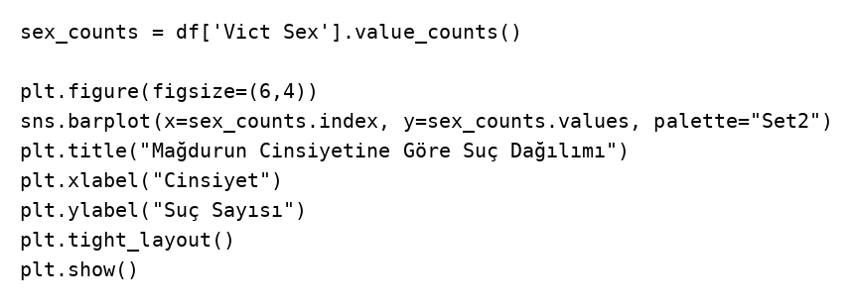
👤 Mağdurun Cinsiyetine Göre Suç Dağılımı
✦ Kadın ve erkek mağdurlar arasında suç oranları benzerdir.

Slide 12
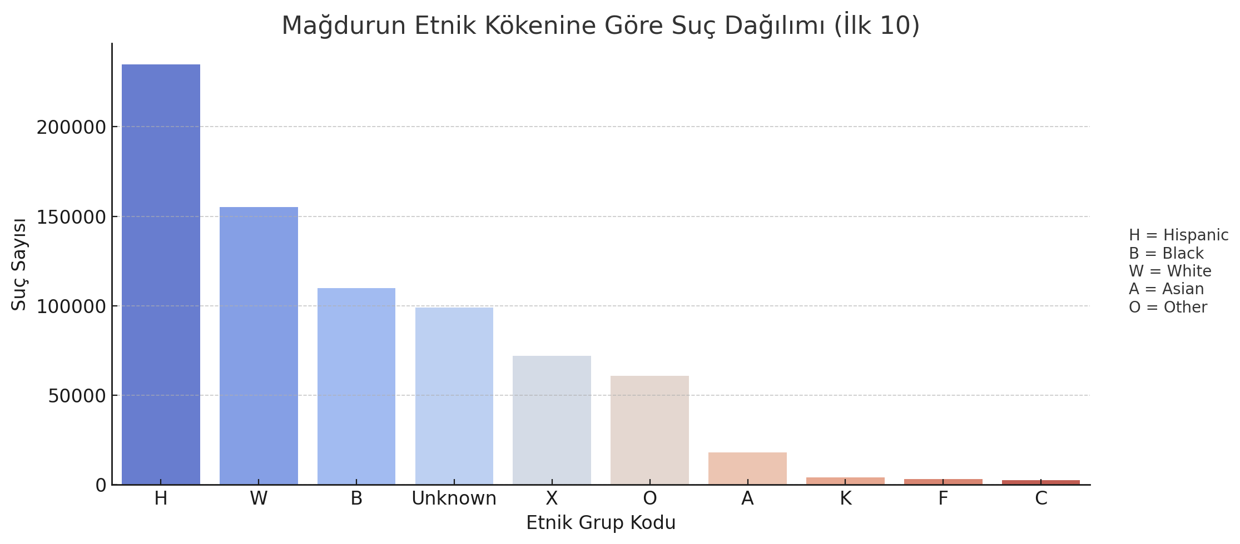
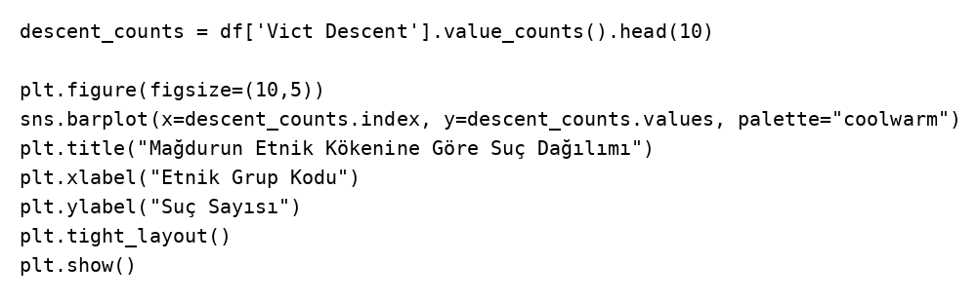
🌍 Mağdurun Etnik Kökenine Göre Suç Dağılımı
✦ Hispanik ve beyaz mağdurlar en yüksek suç oranına sahiptir.

Slide 13
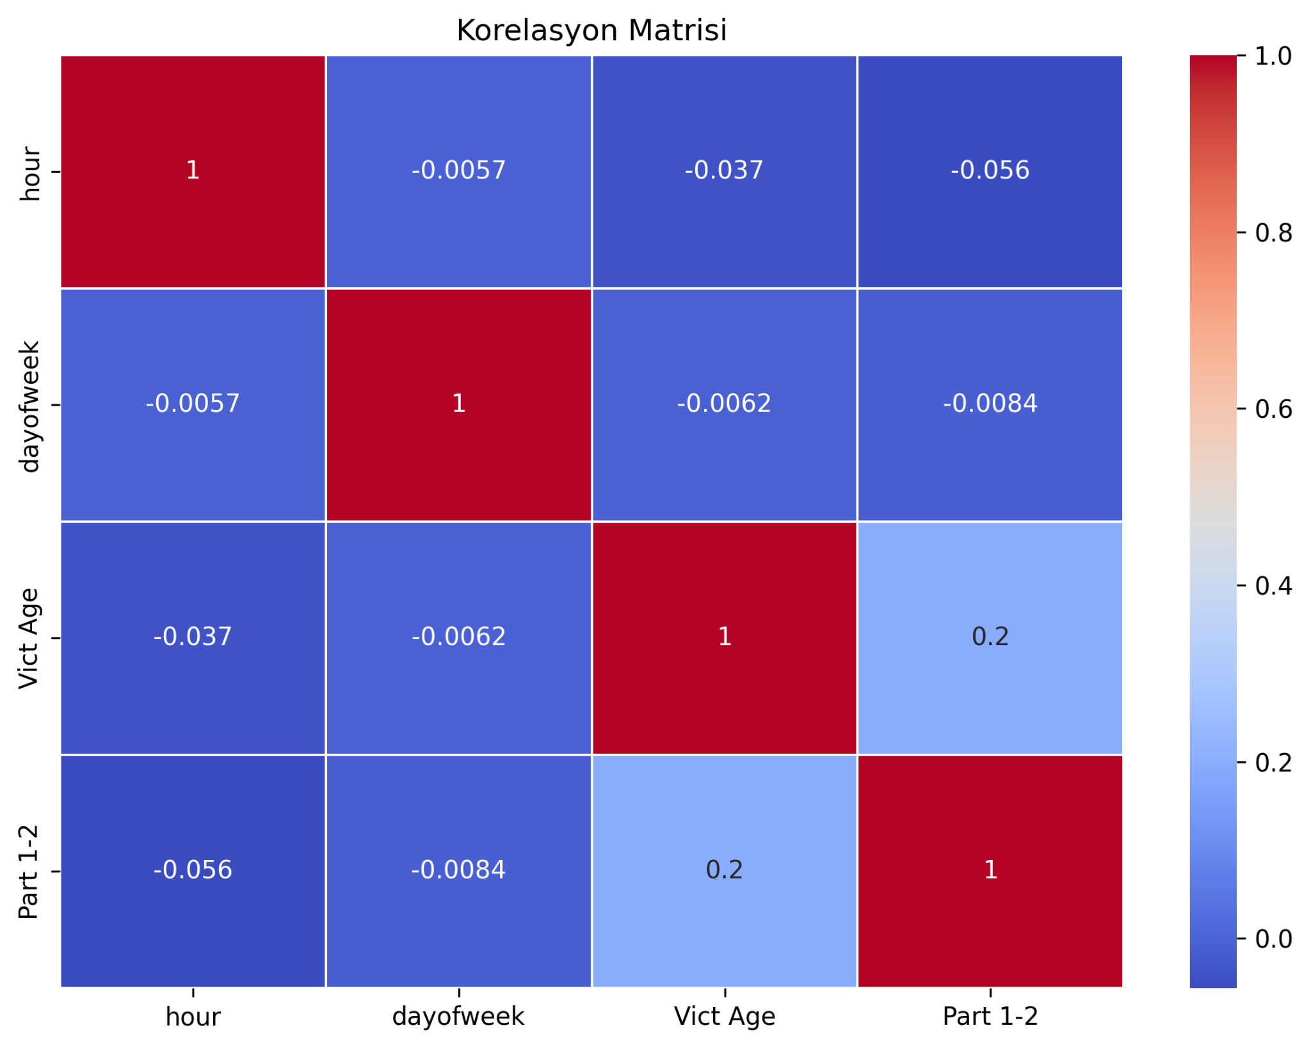
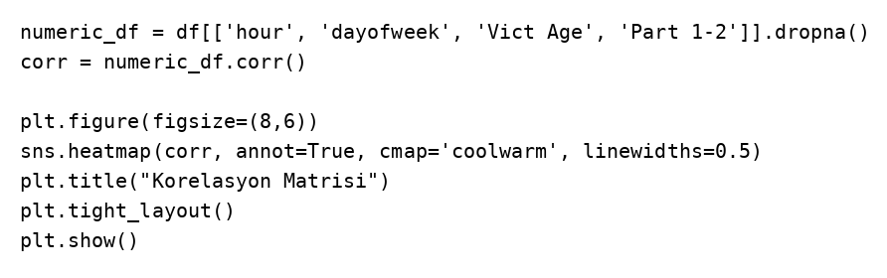
📌 Korelasyon Analizi
✦ Zayıf korelasyonlar gözlemlenmiştir.

Slide 14
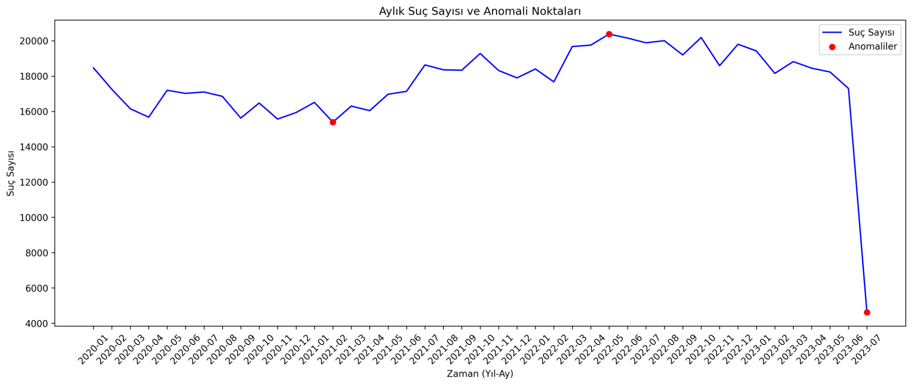
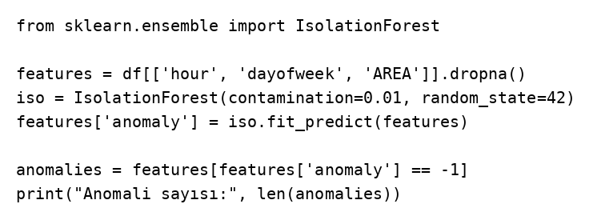
🚨 Anomali Tespiti (Isolation Forest)
✦ Model alışılmadık saat ve bölgelerdeki suçları tespit etti.

Slide 15
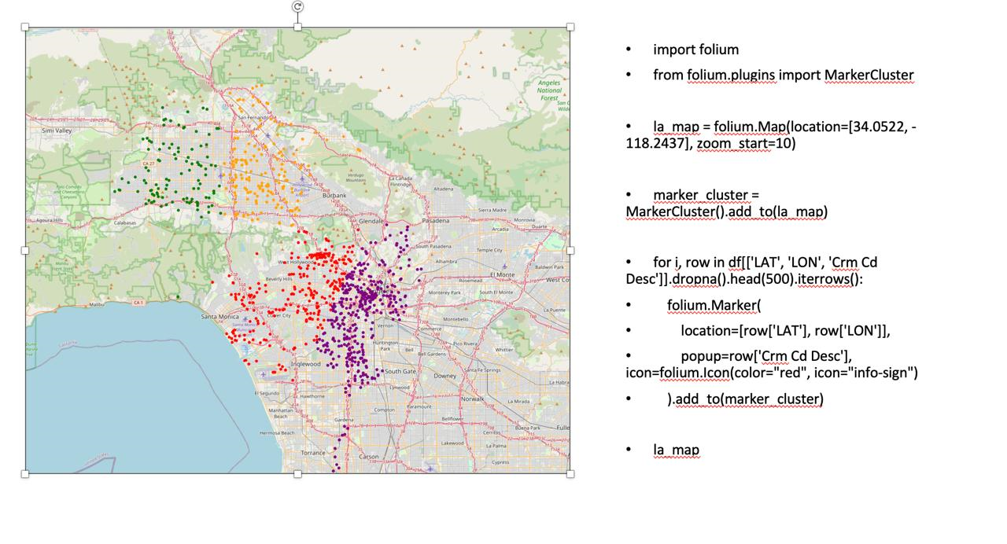
🌐 Harita
Folium ile oluşturulmuş suç haritaları:
• la_crime_map.html
• la_crime_clusters.html

Slide 16
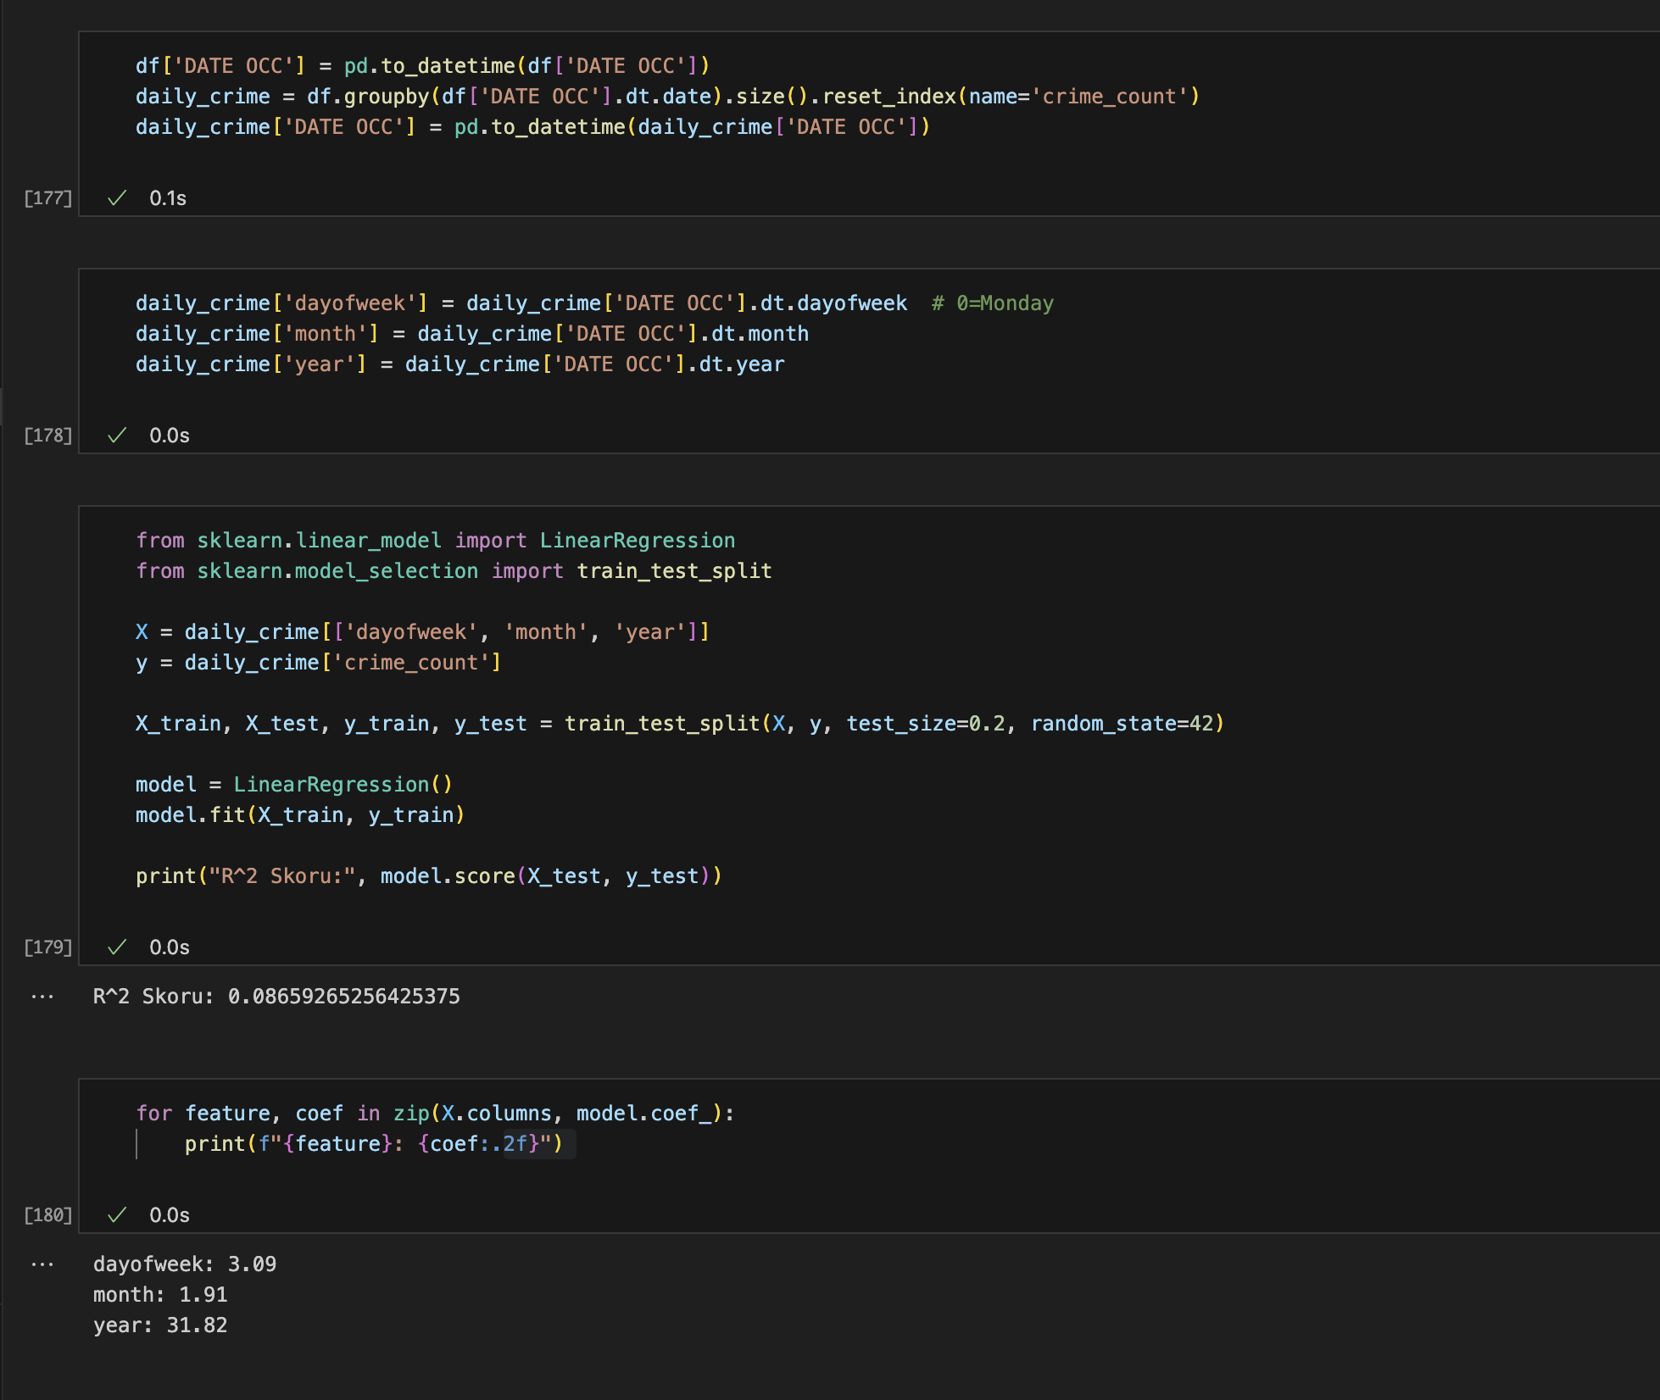
Regresyon Modeli Analizi

Slide 17
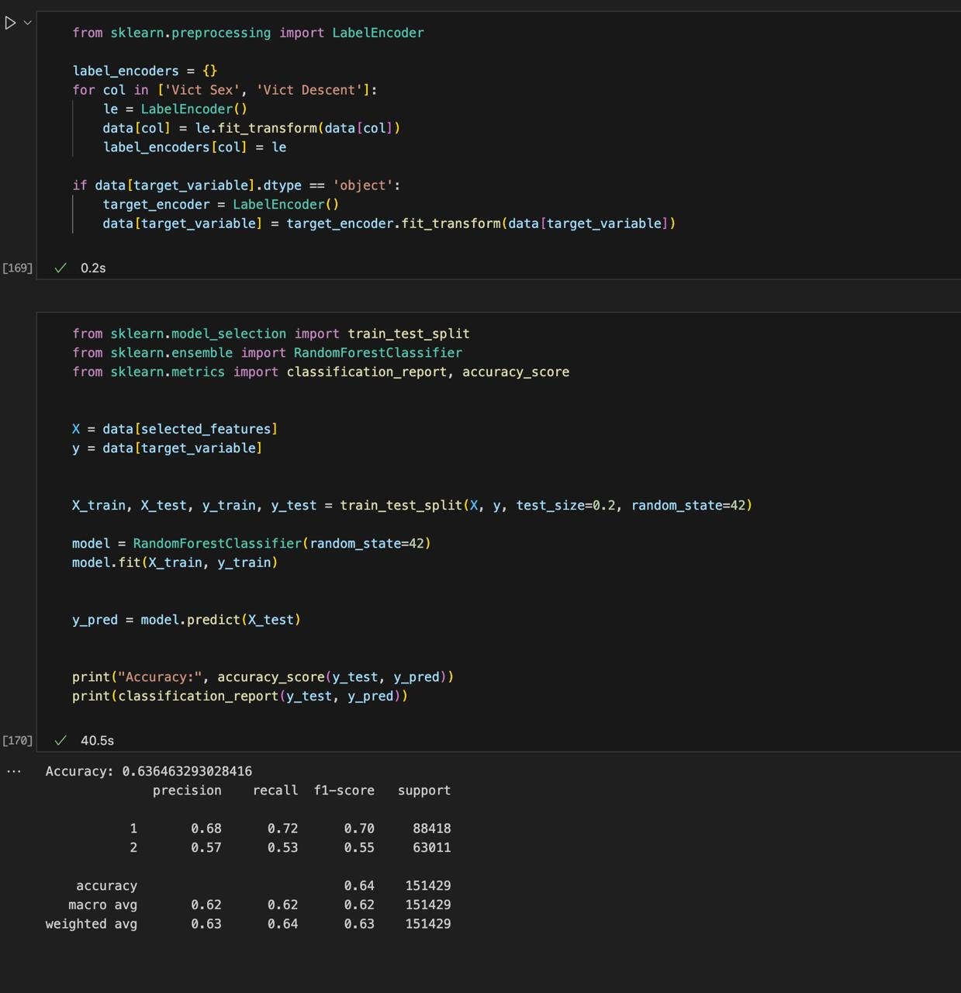
Sınıflandırma Modeli ve Sonuçları

Slide 18

GENEL BAKIŞ
Zamansal Analiz: Suçlar özellikle ilkbahar ve yaz aylarında, öğle sonrası ve akşam saatlerinde artmaktadır. Cuma ve Cumartesi en yoğun günlerdir.
Mekânsal Bulgular: Central ve 77th Street bölgeleri yüksek risk taşımaktadır.
Suç Türleri: En yaygın suçlar arasında araç hırsızlığı, basit saldırı ve kimlik hırsızlığı yer almaktadır.
Mağdur Profili: Mağdurların çoğu Hispanik ve erkek bireylerden oluşmaktadır.
Modelleme Sonuçları:
Regresyon Modeli: Suç sayısını zaman verilerine göre tahmin etmeye çalışmış, ancak düşük başarı göstermiştir (R² = 0.0866).
Sınıflandırma Modeli: Suçun Part 1 veya Part 2 olup olmadığını %64 doğrulukla tahmin etmiştir. Part 1 için daha başarılıdır.
Genel Değerlendirme: Görsel analizler güçlü içgörüler sunarken, regresyon modeli sınırlı kalmış; sınıflandırma modeli daha başarılı sonuçlar vermiştir.

